Slide 1
Пелагианство

Slide 2
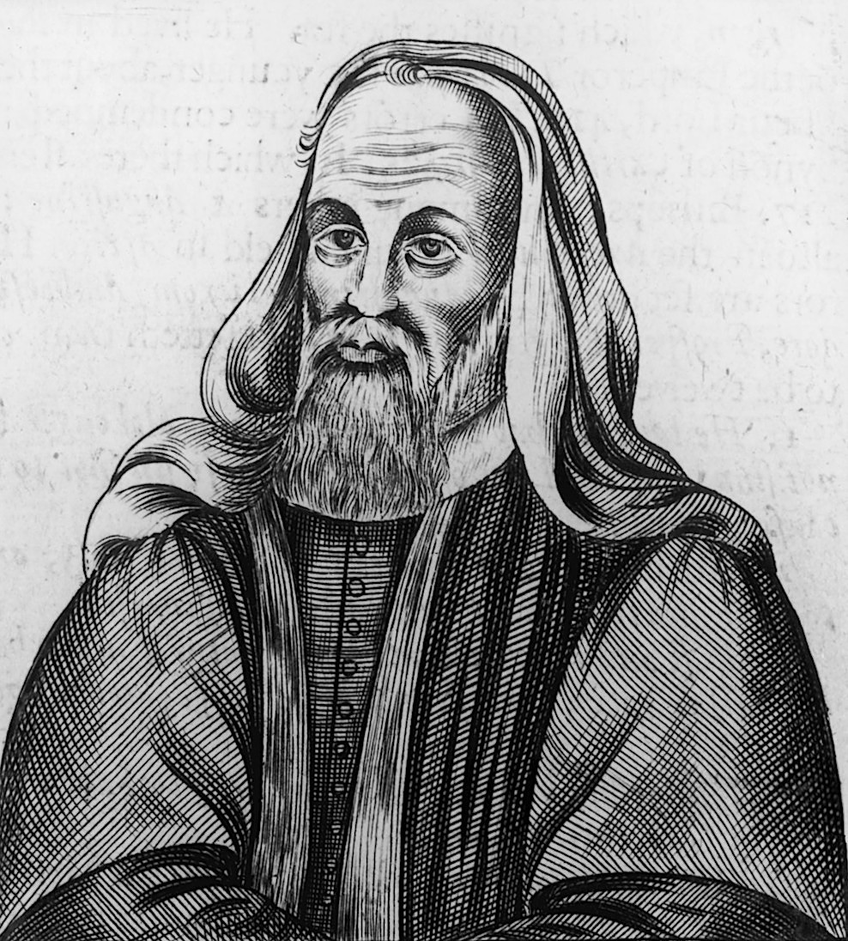
Ок. 360 – 418гг.
Британия

Slide 3
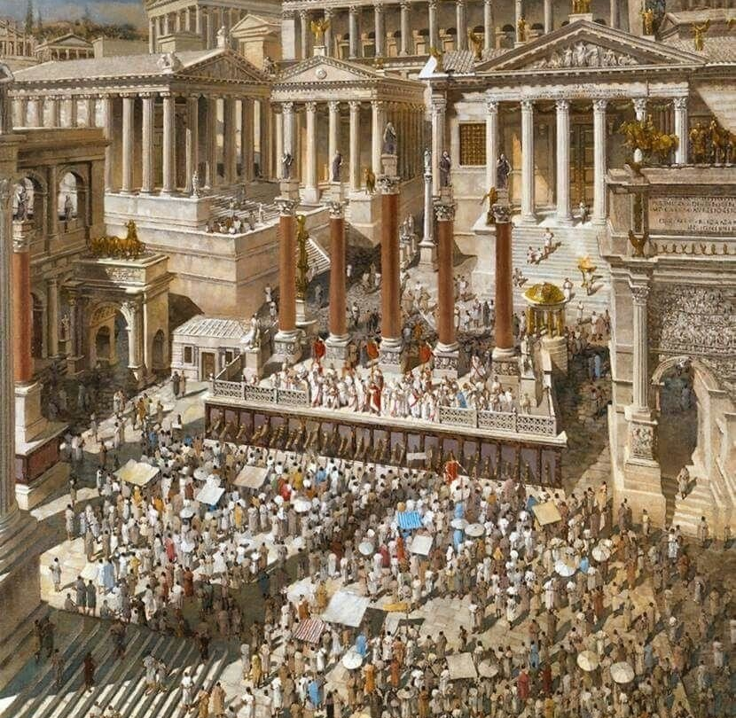
Прибыл в Италию в начале V века
Нравственная распущенность

Slide 4
«Человек по природе добр»
«Человек может бороться с грехом самостоятельно»
«Христос Своим учением и жизнью, просто, показал пример»
«Спасение даёт постоянная внутренняя работа над своим нравственным совершенствованием»
«Первородный грех Адама, всего лишь, плохой пример и не переходит к потомкам»
«Дети - безгрешны»

Slide 5
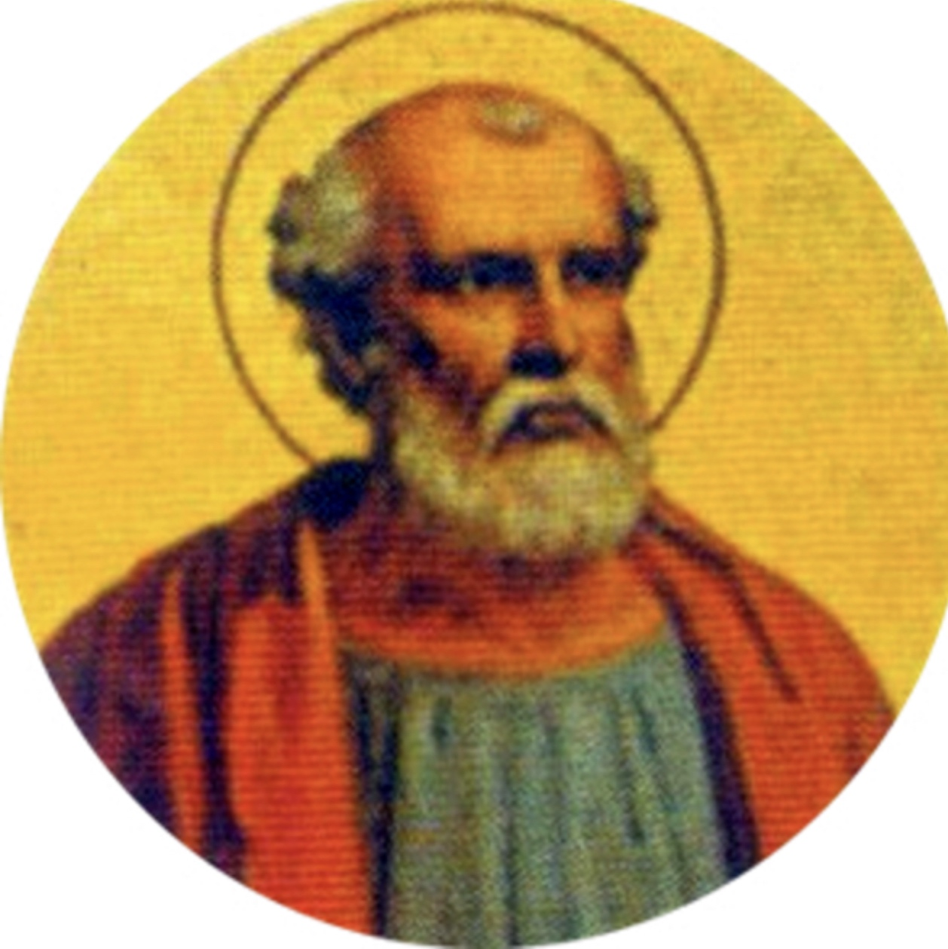
патриций Целестий
Довёл дело до разрыва с церковью

Slide 6
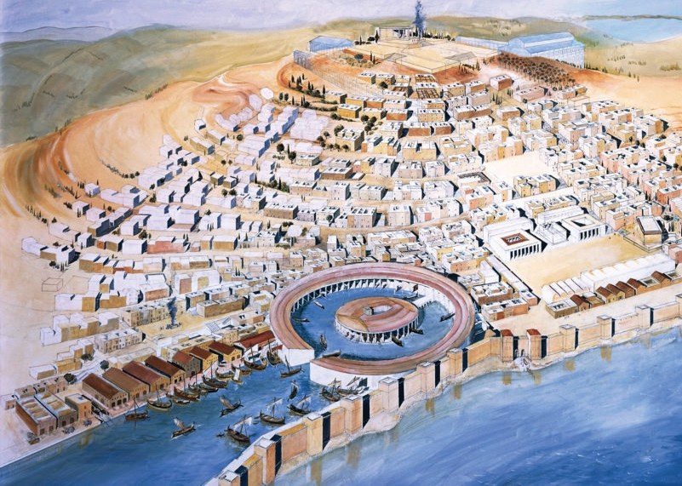
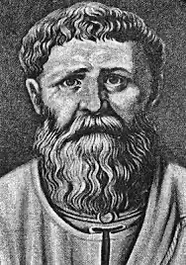
411г. – Пелагий и Целестий прибыли в Северную Африку к бл. Августину

Slide 7
Пелагий отправился в Палестину, где и умер в 418г.
Целестий остался в Карфагене, а позже отправился в Ефес, где стал пресвитером

Slide 8
Полупелагианство

Slide 9
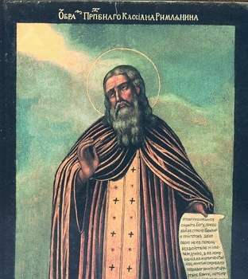
Иоанн Кассиан Римлянин
V век на Юге Франции
«Частичная испорченость человека»
«Сотрудничество с Богом»
(Восточная Православная Церковь)

